Slide 1


"Các loại phép chiếu bản đồ", geographyrealm.com, https://www.geographyrealm.com/types-map-projections/

Slide 2
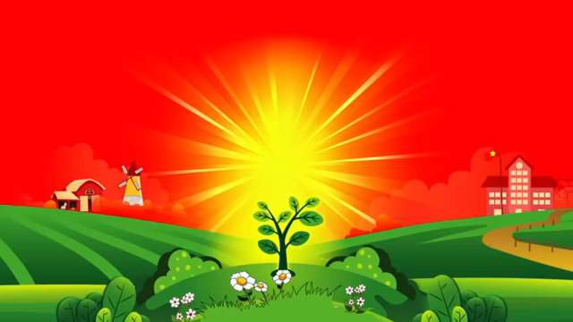

Slide 3

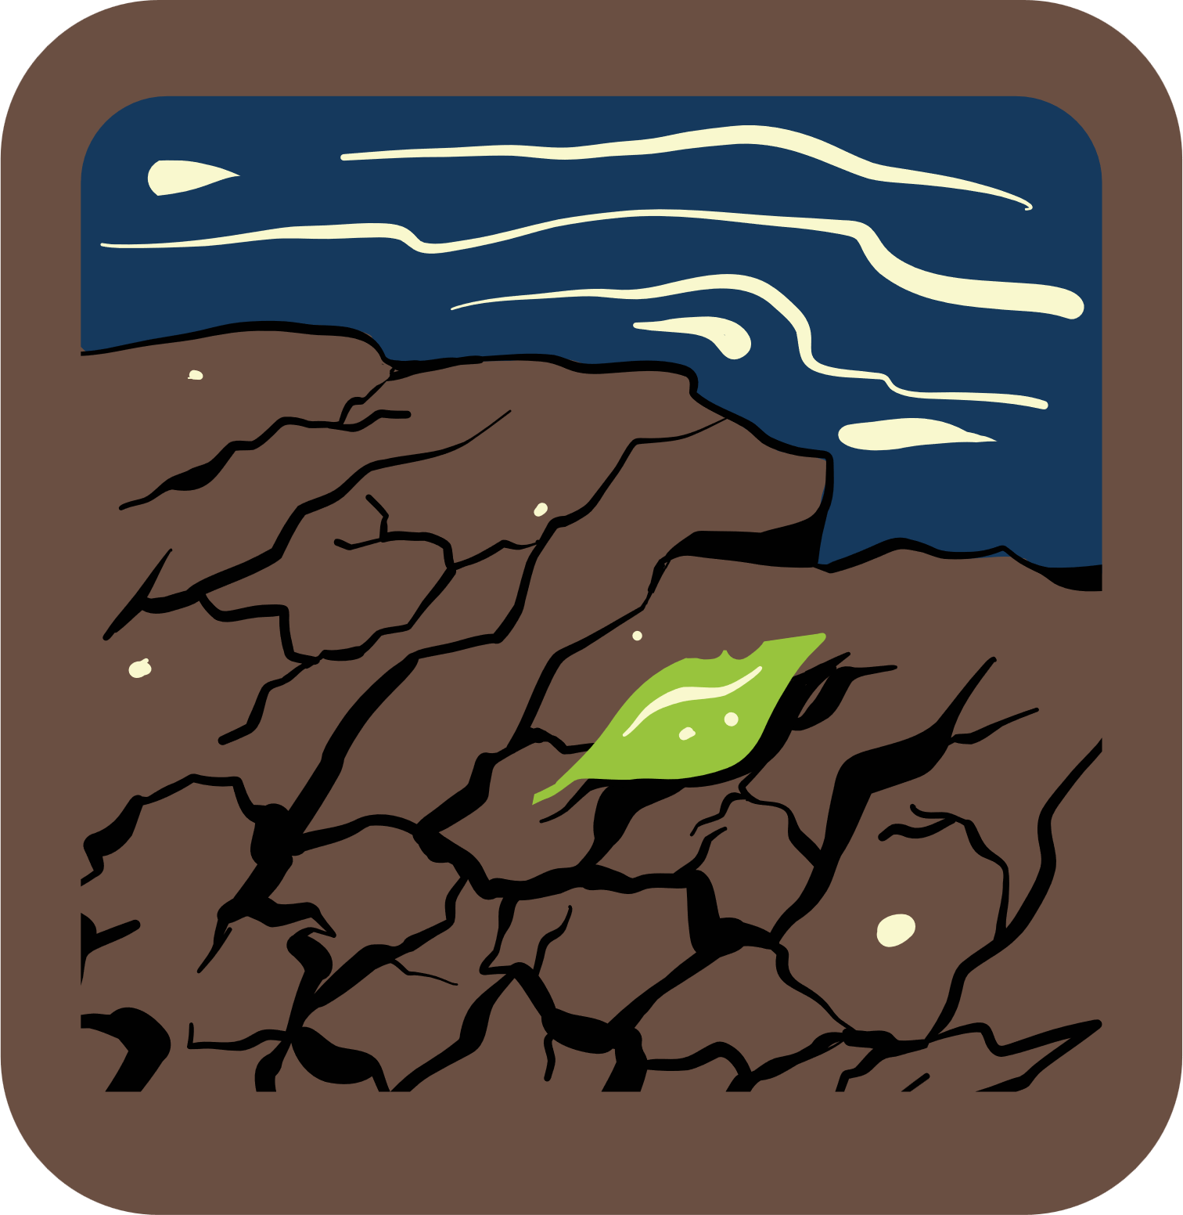



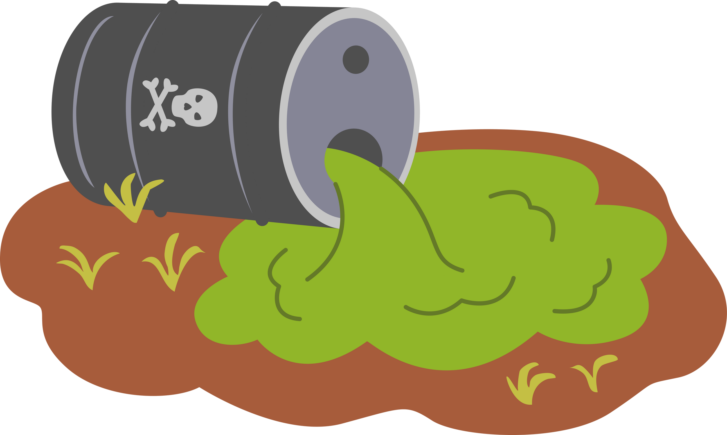
Notes:
Ở các tiết học trước, chúng ta đã học về ô nhiễm và xói mòn đất. Trong tiết học hôm nay, chúng ta sẽ tìm hiểu về ý nghĩa của một số việc làm để bảo vệ môi trường đất. Chúng ta cùng vào Bài 2 – Ô nhiễm, xói mòn đất và bảo vệ môi trường đất – Tiết 3.

Slide 4

"Các loại phép chiếu bản đồ", geographyrealm.com, https://www.geographyrealm.com/types-map-projections/

Slide 5

Hoạt động 1: Tìm hiểu ý nghĩa của một số việc làm để bảo vệ môi trường đất

Slide 6
Hoạt động 2: Những việc đã làm để bảo vệ môi trường đất

Slide 7


Đề xuất những việc làm để bảo vệ môi trường đất vào các chiếc lá rồi dán lên cây xanh gắn trên bảng.
trồng cây xanh
tham gia tuyên truyền vận động

Slide 8


"Các loại phép chiếu bản đồ", geographyrealm.com, https://www.geographyrealm.com/types-map-projections/

Slide 9
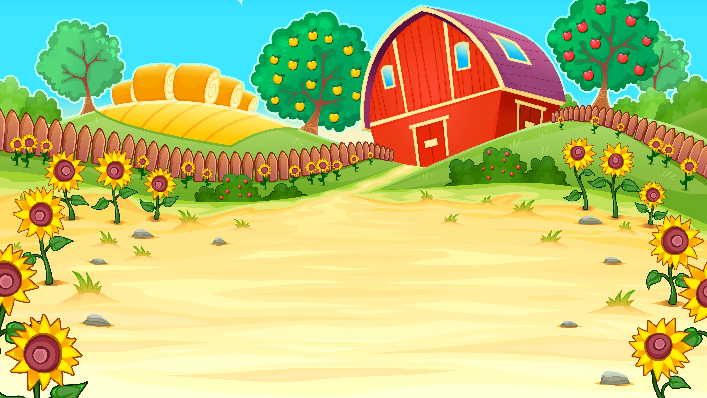








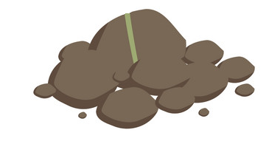

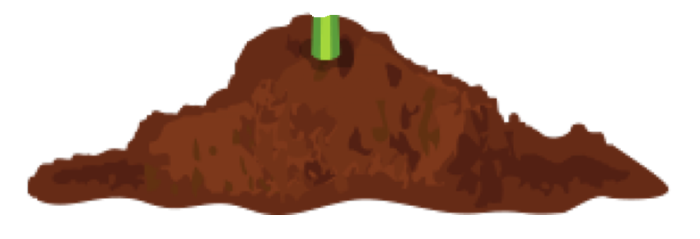



Slide 10









HỌC TIẾP
3
2
Bấm vào số để ra câu hỏi, trả lời xong bấm ngôi nhà quay lại. Bấm vào cây tương ứng để tiến hành tưới. Đọc xong thì xoá ạ
4
5
1

Slide 11
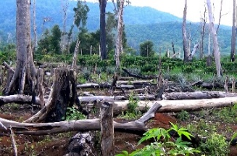
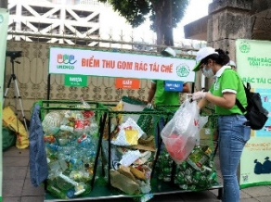
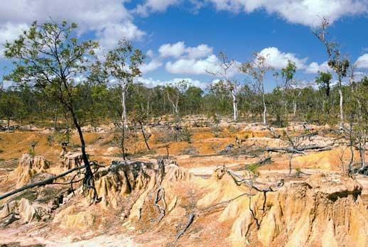
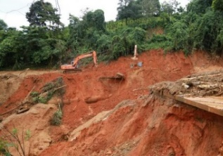



1. Hình nào dưới đây không thể hiện nguyên nhân gây xói mòn đất?
A
B
C
D
A. Hình A
B. Hình B
C. Hình C
D. Hình D

Slide 12
2. Hành động phá rừng ảnh hưởng như thế nào đến môi trường đất?
A. Đất có thực vật che phủ, khi gặp mưa, gió sẽ không bị rửa trôi.
B. Đất giàu chất dinh dưỡng, không bị xói mòn.
C. Đất không có thực vật che phủ, khi gặp mưa, gió sẽ bị rửa trôi dẫn đến xói mòn đất,...
D. Đất giàu chất dinh dưỡng, thực vật nhanh lớn.

Slide 13
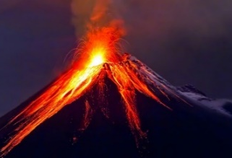
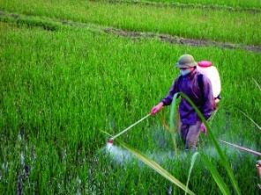
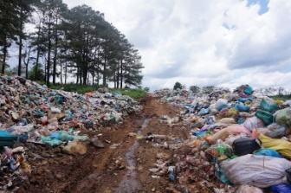
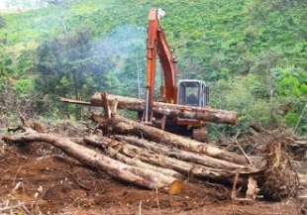
3. Hình nào dưới đây thể hiện nguyên nhân gây ô nhiễm đất do tự nhiên gây ra?
A
B
C
D
A. Hình A
B. Hình B
C. Hình C
D. Hình D

Slide 14
4. Biện pháp nào dưới đây sẽ làm ô nhiễm môi trường đất?
A. Tăng cường sử dụng phân bón hữu cơ.
B. Phân loại rác thải.
C. Tăng cường dùng phân hóa học và thuốc trừ sâu.
D. Trồng cây gây rừng.

Slide 15
5. Tác hại của ô nhiễm đất đến sức khỏe con người là:
A. thực vật chậm lớn hoặc có thể bị chết,...
C. làm mất các chất dinh dưỡng, đất dễ bị xói mòn.
B. nhiều động vật phải di chuyển đến các khu vực khác để sinh sống.
D. nhiễm độc gan, ung thư,... nếu sử dụng nguồn nước, thực phẩm được nuôi trồng ở vùng đất bị ô nhiễm trong thời gian dài.

Slide 16
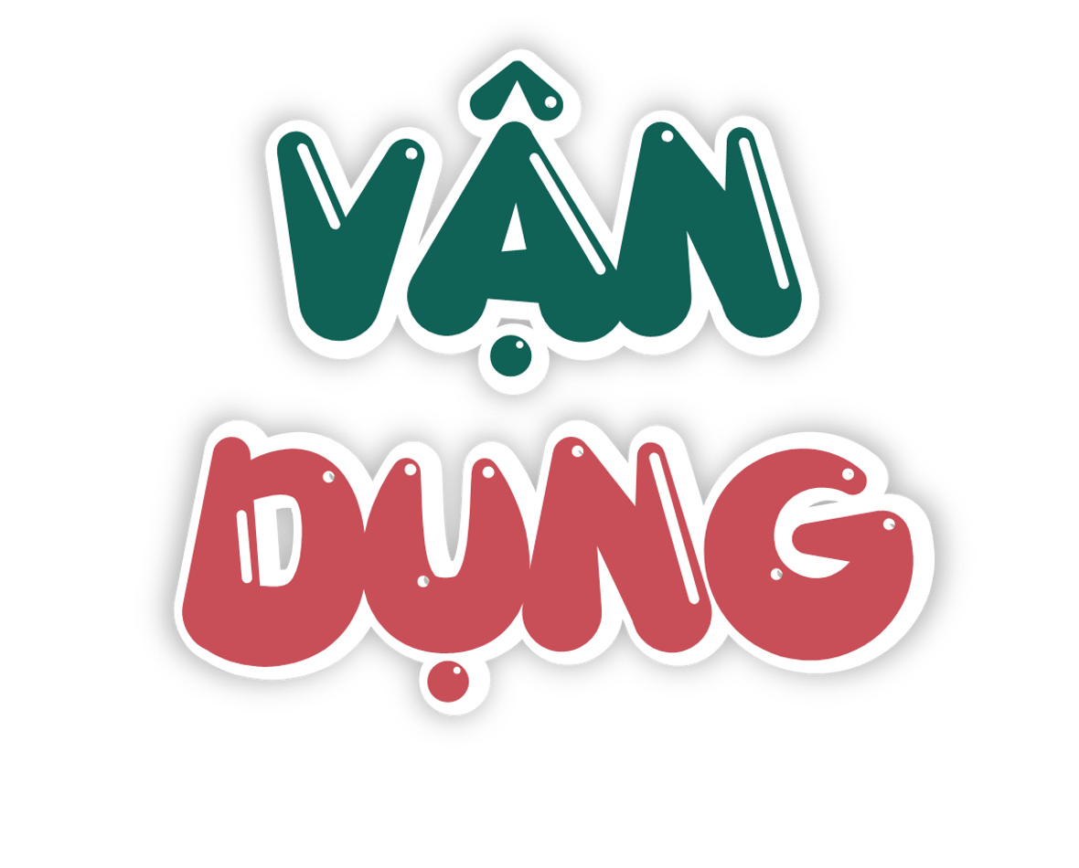
"Các loại phép chiếu bản đồ", geographyrealm.com, https://www.geographyrealm.com/types-map-projections/

Slide 17

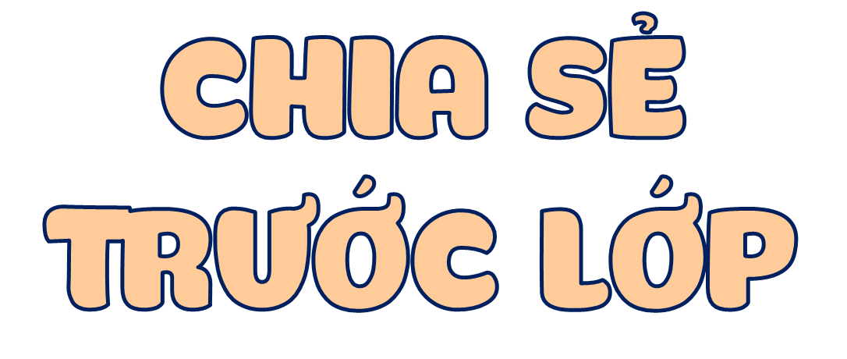



Tai nghe
Mắt dõi

